Slide 1


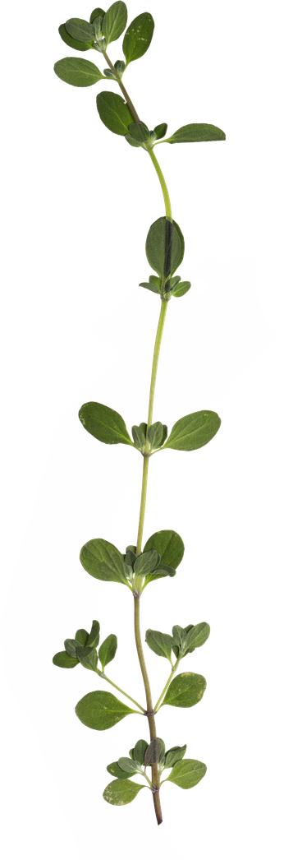




Priekuļu PII "Mežmaliņa" pieredze atbalsta sniegšanā bērniem ar speciālām vajadzībām
2026.gada 25.marts

Slide 2
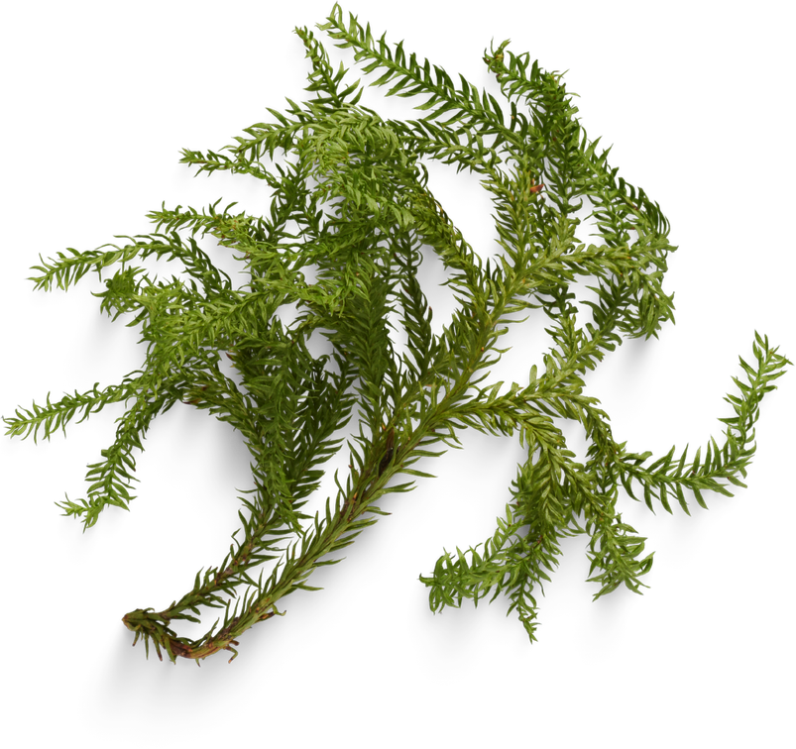

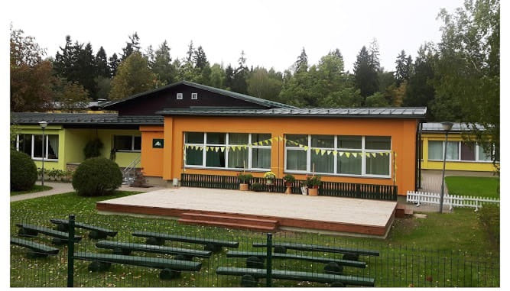
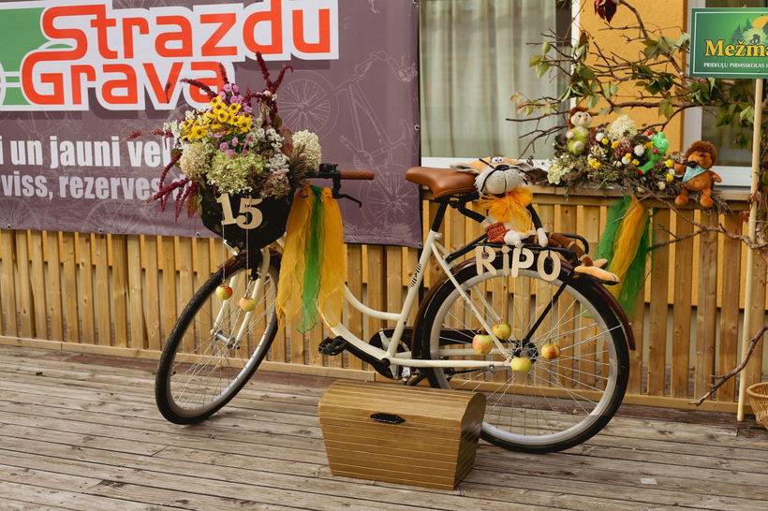

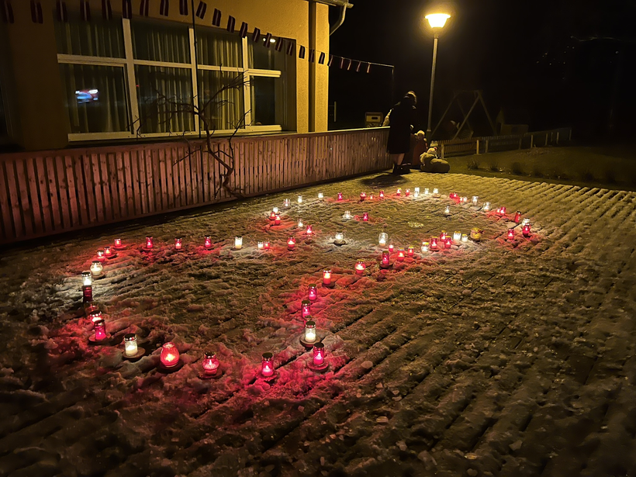
Priekuļu pirmsskolas izglītības iestāde "Mežmaliņa"
Izglītības programmas:
  Pirmsskolas izglītības programma;
  Speciālā pirmsskolas izglītības programma izglītojamajiem ar valodas traucējumiem, tiek realizēta no 2006.gada;
  Speciālā pirmsskolas izglītības programma izglītojamajiem ar jauktiem attīstības traucējumiem, tiek realizēta no 2023.gada.

Slide 3
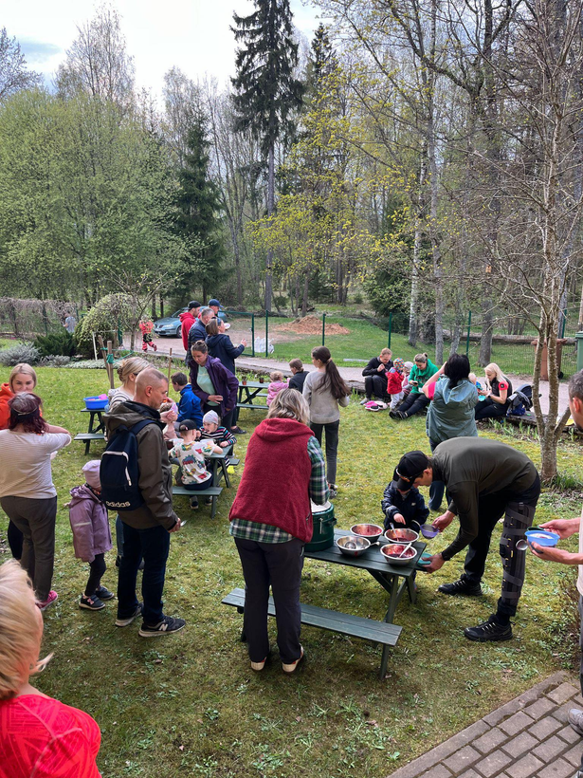
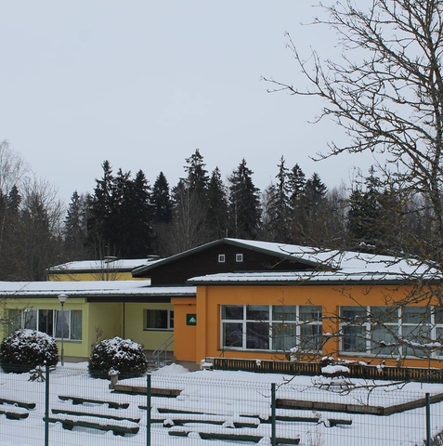
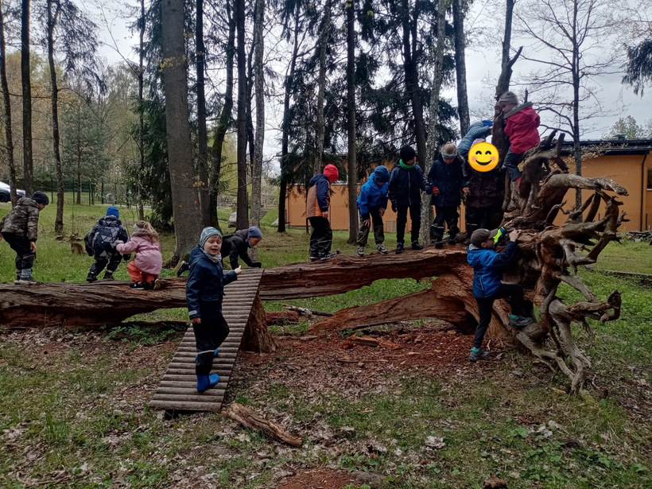
Priekuļu pirmsskolas izglītības iestāde "Mežmaliņa"
144 izglītojamie, 7 grupas:
  Vispārējā programma - 106
  Valodas traucējumi - 34
  Jaukti attīstības traucējumi - 4

Slide 4





Mūsu atbalsta komanda
Speciālais pedagogs
Iestādes vadītāja
Vecāki
Vadītājas vietniece izglītības jomā
Psihologs
Bērns
Pirmsskolas skolotāji
Iestādi konsultē un atbalstu sniedz:
Izglītības pārvalde BTA dienesti,
Sociālais dienests un citi
Logopēdi
Vispārējās aprūpes māsa
Atbalsta komanda šādā sastāvā strādā kopš 2019.gada septembra

Slide 5
Ilze Serģe - psihologa darbības virzieni "Mežmaliņā"

Slide 6
Kamēr tu nepadarīsi neapzināto par apzinātu, tas vadīs tavu dzīvi, un tu to sauksi par likteni.(K.G.Jungs)
Ļoti bieži neapzinātais runā ar mums caur simboliem, emociju izpausmēm un konfliktiem attiecībās.

Slide 7
Pirmskolas izglītības iestādē galvenais darbs ar bērniem notiek izmantojot dažādas spēles un simbolus.
Lai sniegtu palīdzību bērniem svarīgi noskaidrot biosociālos aspektus sadarbībā ar vecākiem un pedagogiem.
Biosociālie aspekti
  Bioloģiskie temperimenta aspekti(iedzimtais emocionālais jūtīgums,emocionālās reakcijas, līdzsvara atgūšana).
  Neatbilstoša vai droša vide.
  Patstāvīgas emociju regulācijas prasmes vai grūtības.

Slide 8
Temperaments ir relatīvi stabilas personības iezīmes, kas raksturo personību un galvenokārt attiecas uz uzvedības formālajiem aspektiem un izveidojas jau agrā bērnībā.
Temperaments nosaka bērna aktivitāti, reakcijas intensitāti jaunās situācijās, pielāgošanās spējas un sensoro jūtīgumu. Temperaments ietekmē arī uzmanības noturību un neatlaidību.

Slide 9
Ja mājās ir droša atbalstoša vide, brīvība paust savas emocijas, spontanitāte un spēles kopā ar vecākiem, skaidras robežas un paškontrole, bērna attīstība netiek traucēta.
Droša, atbalstoša vide palīdz bērnam augt un attīstīties. Vecākiem jāmācās kļūt par paraugu ne tikai savam bērnam, bet arī apkārtējiem.
Vecāki ir visnozīmīgākais resurss bērna attīstībā.

Slide 10
Atbalsta komanda pirmsskolas izglītības iestādē spēj palīdzēt bērnam tikai ar aktīvu vecāku iesaisti.
Bērna valodas attīstības, emociju regulācijas pamati tiek ielikti tieši ģimenē. Ja vecāki maz runā ar bērnu līdz divu gadu vecumam, tiek kavēta bērna runa un sākas uzvedības problēmas.
Atbalsta komandas speciālistu uzdevums nav iemācīt bērnam runāt, rakstīt , rēķināt vai kontrolēt uzvedības izpausmes, bet gan palīdzēt vecākiem izprast sava bērna vajadzības, iedzimtās spējas un talantus, lai ceļš uz sava bērna pilnvērtīgu attīstību vecākiem kļūtu pēc iespējas gludāks.

Slide 11
Psihologa galvenie darbības virzieni pirmskolas izglītības iestādē.
  Individuālas sarunas ar vecākiem par veiksmīgāko veidu mazulīšu adoptācijai sākot apmeklēt pirmskolas izglītības iestādi.
  Novērojumi grupā, izvērtējot katra bērna spējas iekļauties grupas darbā un nepieciešamības gadījumā saruna ar bērna vecākiem.
  Novērojumi par bērnu kognitīvo attīstību, ieteikumi pedagogiem un vecākiem.
  Regulāras pārrunas ar atbalsta komandas speciālistiem par bērniem kam nepieciešams atbalsts.
  Atbalsts un palīdzība pedagogiem.
  Atbalsts un palīdzība vecākiem un bērniem.
  Individuālas nodarbības ar bērnu.
  Bērnu intelektuālo spēju un mācīšanās pamatiemaņu izvērtēšana ar Vekslera intelekta testu pirms došanās uz skolu.
  Bērna emocionālā gatavība skolai izvērtēšana.

Slide 12
Madara Zālīte - speciālā pedagoga un uzvedības analītiķa darbības virzieni "Mežmaliņā"

Slide 13
Speciālais pedagogs Mežmaliņā veic korekcijas darbu ar bērniem, kuriem ir jaukti attīstības traucējumi, valodas traucējumi, autiskā spektra traucējumi (AST) un uzvedības problēmas. Darba laikā tiek attīstītas bērnu komunikācijas, sociālās un mācīšanās prasmes. Papildus pedagoģiskajam darbam tiek izmantoti arī lietišķās uzvedības analīzes (ABA) terapijas paņēmieni, kas palīdz strukturēt mācību procesu un veicināt bērnu pozitīvu uzvedību.

Slide 14
ABA (Applied Behavior Analysis) jeb uzvedības analīze ir strukturēta pieeja, kas palīdz bērniem soli pa solim apgūt jaunas prasmes. Metode balstās uz uzvedības analīzi, skaidrām instrukcijām un pozitīvu pastiprinājumu. Iekļaujot ABA paņēmienus darbā ar bērniem, viņiem kļūst vieglāk apgūt mācību saturu, attīstīt kognitīvās spējas un runas prasmes. Tāpat šī pieeja palīdz veicināt pozitīvu uzvedību un pakāpeniski koriģēt uzvedības grūtības.

Slide 15
Tipiska nodarbība sastāv no šādiem posmiem:
1️⃣ instrukcija
2️⃣ bērna reakcija
3️⃣ palīdzība (ja nepieciešams)
4️⃣ pozitīvs pastiprinājums
5️⃣ atkārtojums
Tas palīdz bērnam saprast un nostiprināt jauno prasmi un/ vai mācību saturu.

Slide 16
Speciālā pedagoga nodarbības pielietojot ABA tiek attīstītas
Sociālās prasmes
  acu kontakts
  kopīga spēle
  uzmanības noturēšana
  reakcija uz pieaugušā norādēm
Akadēmiskās prasmes
  krāsu atpazīšana
  formu atpazīšana
  priekšmetu šķirošana
  skaitīšana
  burtu atpazīšana
  attēla un priekšmeta savienošana, u.c.
Komunikācijas prasmes
  lūgumu izteikšana
  priekšmetu nosaukšana
  vienkāršu instrukciju saprašana
  alternatīvā komunikācija, piemēram, Picture Exchange Communication System (PECS)
Uzvedības regulēšana
  gaidīšanas prasmes
  uzdevuma pabeigšana
  nevēlamas uzvedības mazināšana
  pašregulācija

Slide 17
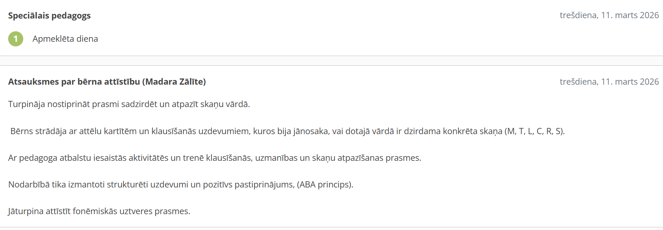
Nodarbības apraksts

Slide 18
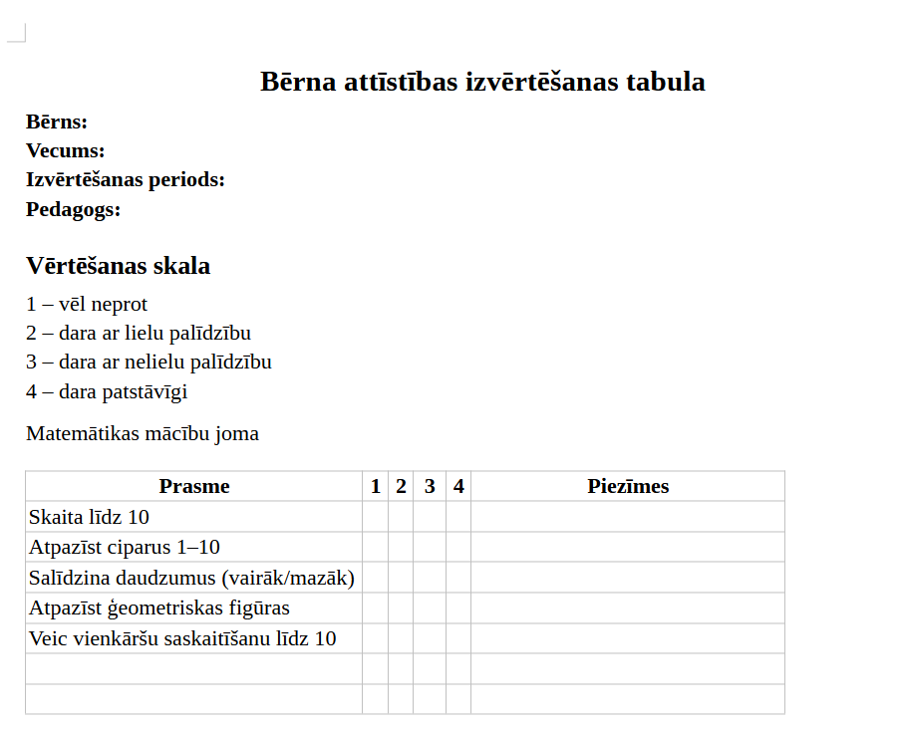
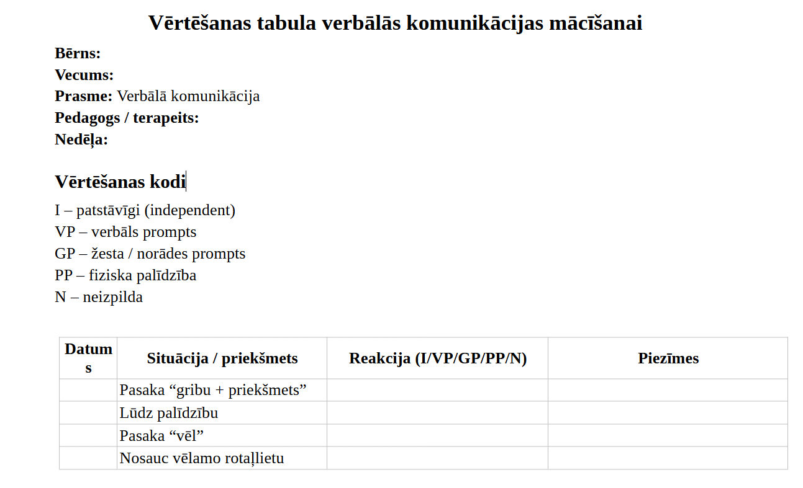
Bērna attīstības izvērtēšana

Slide 19
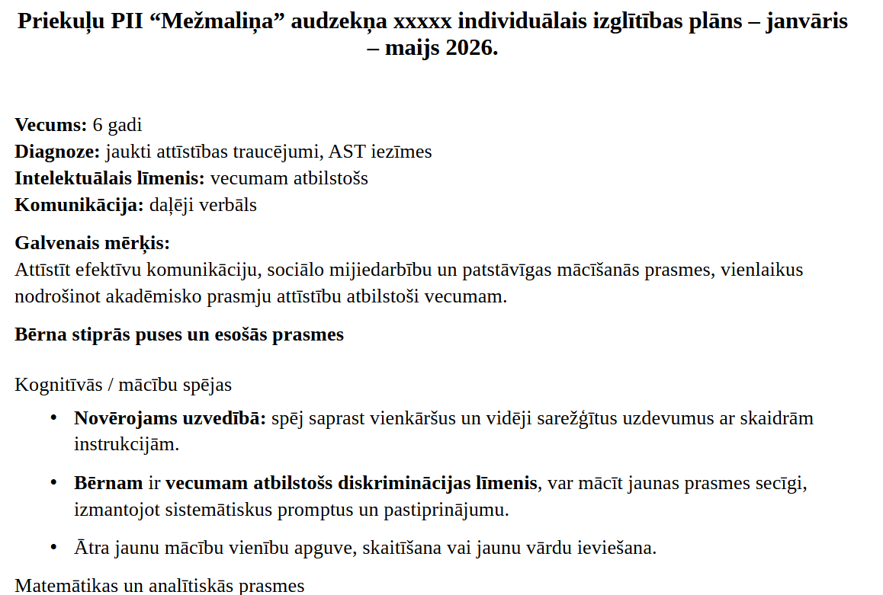
Individuālais plāns

Slide 20
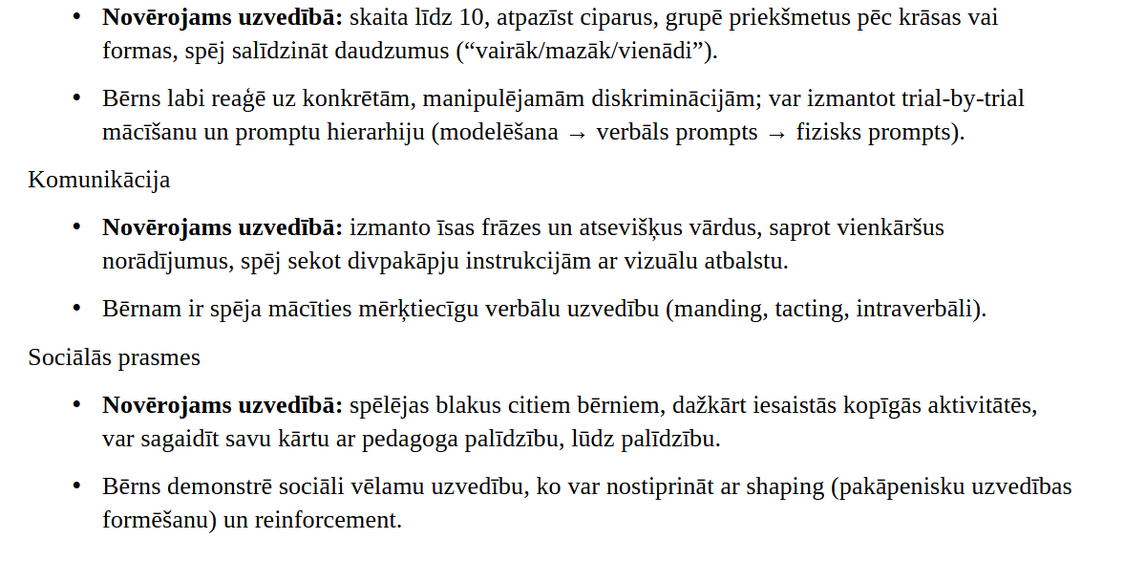

Slide 21
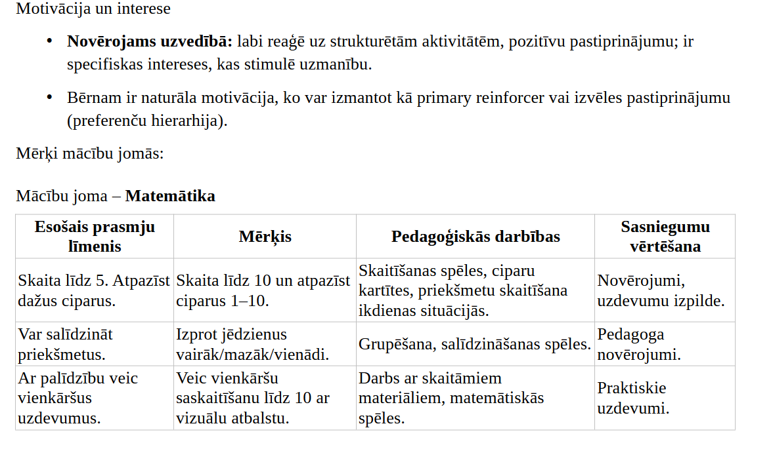

Slide 22
Zaiga Cīrule - Montesori
pedagoģija runas un valodas traucējumu korekcijā

Slide 23
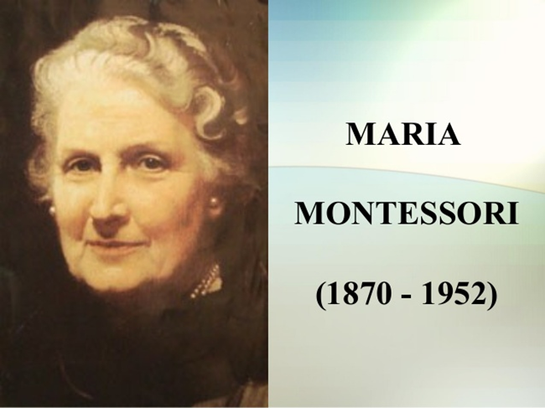
„Pilnīgi visa bērna apzinātā tieksme ir virzīta uz to, lai viņš, atbrīvodamies no pieaugušā, ar savu patstāvību veidotos par brīvu personību. Mūsu audzināšana ir pilnīgi atbildīga par šo bērna tieksmi, un mūsu pūles ir jāvelta tam, lai palīdzētu bērnam kļūt patstāvīgam.”
/M.Montesori/

Slide 24
Mūsdienu pedagoģijā un psiholoģijā arvien biežāk tiek pausts viedoklis, ka galvenais pieaugušo uzdevums ir palīdzēt bērniem veidoties par tādiem pieaugušajiem, kuri spēs piemēroties strauji mainīgajai videi, būs pietiekami stabili, lai radoši un patstāvīgi meklētu risinājumus uzdevumiem, ar kuriem nāksies tikt galā, vispirms jau nebīstoties no jaunā un nezināmā.
Bērns ir individuāls pētnieks, kas pēta sevi un apkārtējo pasauli un tā rada domāšanas veidu, individuālas zināšanas un uztveres īpatnības, attieksmi pret lietām un cilvēkiem, no kā rodas motivācija darbībai.
Mazā bērna dzīves mērķi ir pasaules, kurā viņš dzīvo un sevis atklāšana, sevis adaptēšana pasaulē. Tas notiek darbībā, mijiedarbībā ar plašo pasauli sev apkārt.

Slide 25
Bērns veselumā
Bērniem ir jāveido attīstību veicinoša vide. Ir jāatbalsta tās bērnu aktivitātes, kurās viņi varētu veikt patstāvīgu izvēli un attīstīt prāta spējas savā individuālajā tempā, lai no tā neciestu Es koncepcijas attīstība.

Slide 26
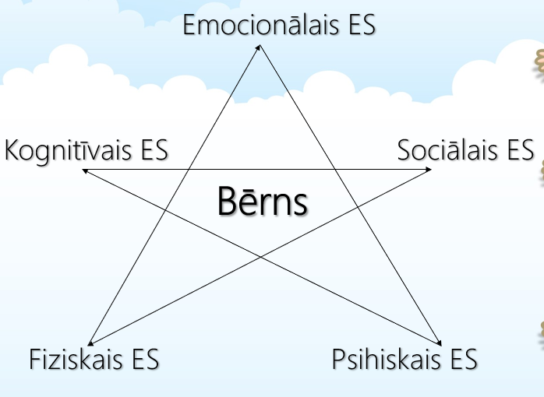
Bērns veselumā

Slide 27
Montesori pedagoģijas metodei ir kopveseluma attieksme pret valodas attīstīšanu, tāpēc tā piedāvā bērnam ne tikai tiešu palīdzību vien, bet arī netiešu. Bērnam ir dota brīvība nepiespiesti kontaktēties ar citiem bērniem un skolotāju, saruna ir dabisks turpinājums darbam un interesējošai lietai, tādā veidā ir nodrošināta normāla valodas attīstīšanās – labā, interesantā atmosfērā. Tādā vidē bērna dabisko valodu arī var ietekmēt, tiešāk piestrādājot pie valodas kultūras un īstenojot skolotāja plānoto. Montesori uzsver, ka vispirms nepieciešama pieredze, kas padara uzmanīgāku bērna apziņu.

Slide 28
Pedagoģiskajā procesā īpaša nozīme ir skolotāja runas tempam, valodas vienkāršībai, izteiksmīgam, labestīgam tonim, noskaņojumam. Ja bērns skatās neizpratnē, jābūt pietiekami pacietīgam, lai teikto atkārtotu, mainītu vārdu secību u.tml. Iesākumā jālieto vārdi, par kuru sapratni pedagogs ir pārliecināts, sarežģītākie vārdi jāaizvieto ar vienkāršākiem.
Organizējot darbu ar Montesori pedagoģijas metodi, pārliecinājos, cik atzinīgi bērni novērtē šādu pedagoga attieksmi. Jūtot cieņu pret sevi, viņi iemācās cienīt citus, uzklausīt apkārtējo bērnu un pieaugušo viedokli.

Slide 29
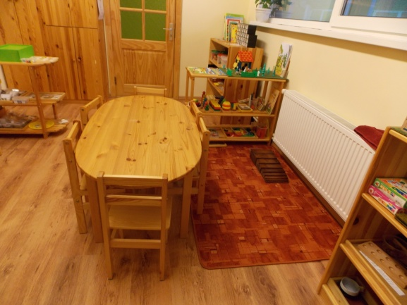
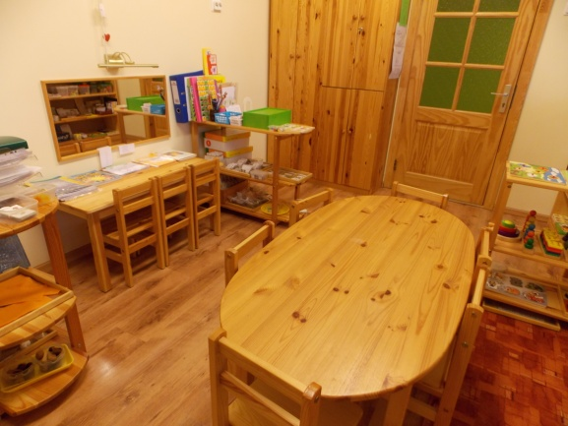
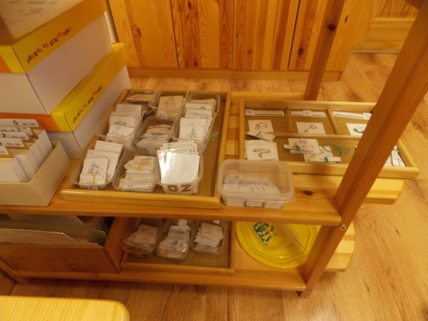
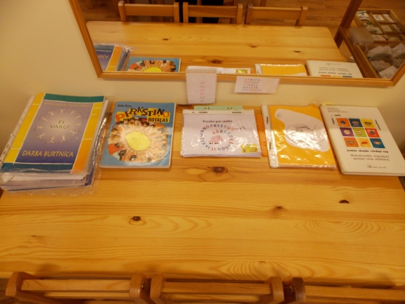
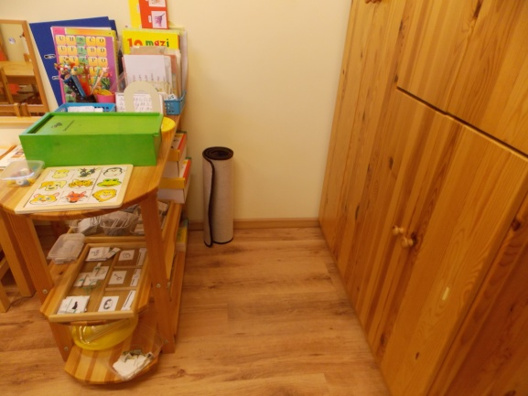
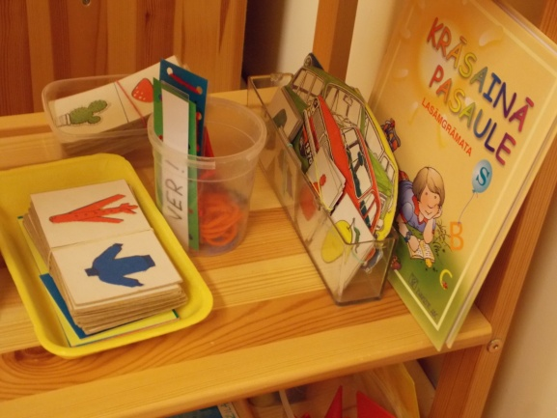
Skolotāja logopēda kabinets

Slide 30
Mēs atvieglojam bērnam mācīšanos, nevis maz no viņa prasot,
bet gan dodot interesantus uzdevumus.
Ikdienā veicu šādu korekcijas darbu:
  veicu artikulācijas vingrinājumus pareizai skaņu izrunai;
  vingrinu fonemātisko uztveri un dzirdes attīstību;
  mācu skaņu izrunu, to automatizēšanu un diferencēšanu;
  paplašinu pasīvo un aktīvo vārdu krājumu;
  aktivizēju bērnu runu visos darbības veidos;
  laboju un veidoju valodas gramatiskās formas;
  attīstu frāzi, saistīto runu un stāstītprasmi.
Darbojoties praktiski, bērni papildus
  attīsta kustību koordināciju un kontroli;
  trenē rakstīšanā iesaistītos pirkstus;
  apgūst virzienu no kreisās puses uz labo;
  attīsta redzes – rokas koordināciju;
  mācās organizēt savu darbiņu;
  iegūst motivāciju;
  koncentrējas darbam;
  kļūst aktīvi;
  apzinās, ka paši spēj padarīt uzdevumu līdz galam.
Lai šis darbs izdotos pēc iespējas veiksmīgāk – izmantoju dažādus didaktiskos materiālus.

Slide 31
Didaktisko materiālu izmantošanas pamatā ir princips: no materiālā, aptaustāmā uz abstrakto – simbolisko. Darbojoties ar tiem, tiek paplašināts bērna vārdu krājums, attīstīta fonemātiskā dzirde, stāstītprasme, un veidojas līdzskaņu salīdzināšanas un diferencēšanas prasme.
Bērns apgūst veselus vārdus un intuitīvi lasa. To nodrošina iespēja salīdzināt vārda vizuālo attēlu ar tā skanējumu un rakstību.
Veicot uzdevumus bērni veido pašpārbaudes prasmi un tādējādi pārliecinās par veiktā pareizību.

Slide 32
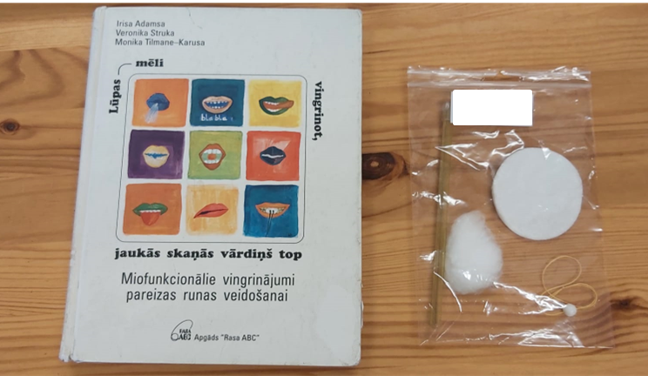
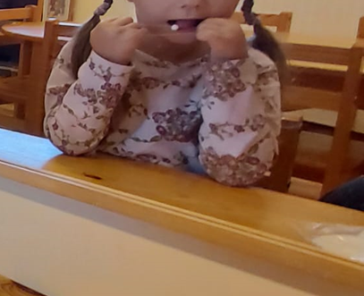
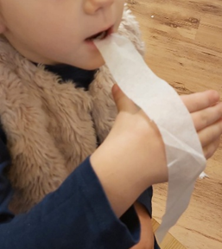
Didaktiskie materiāli – miofunkcionālie vingrinājumi
Ikdienā kā palīgu
artikulācijas vingrinājumu veikšanai
izmantoju Jeļenas Pērkones
Youtube kanālu «Valodiņa»

Slide 33
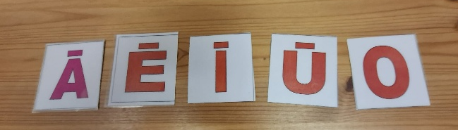
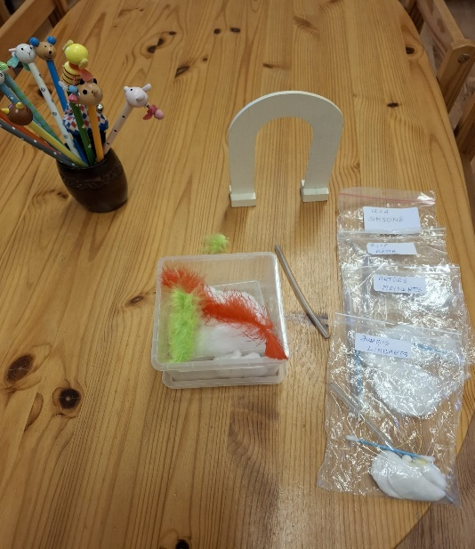
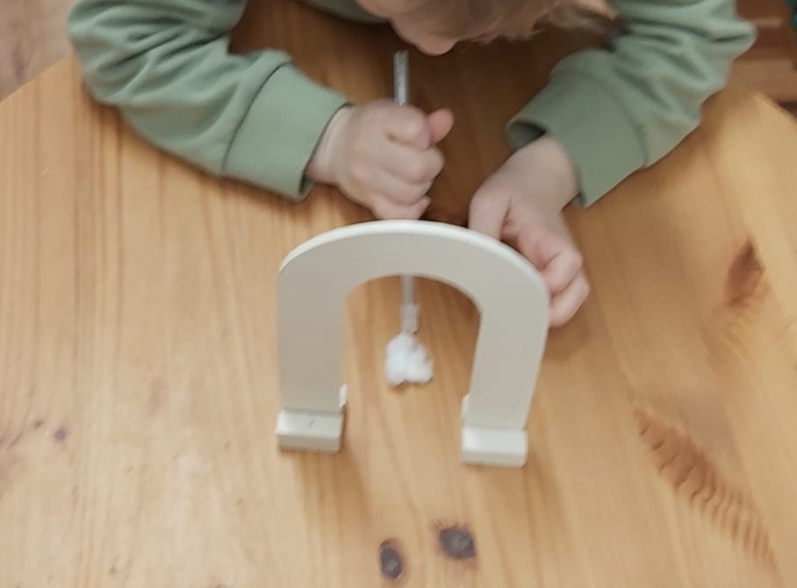
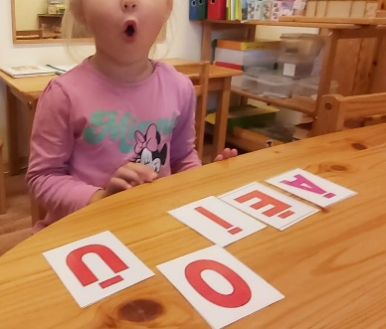
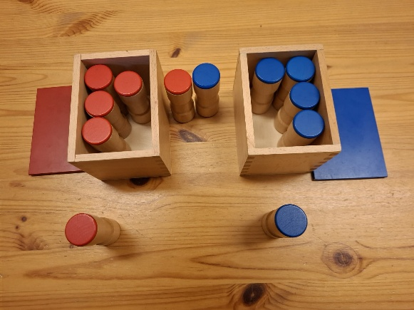
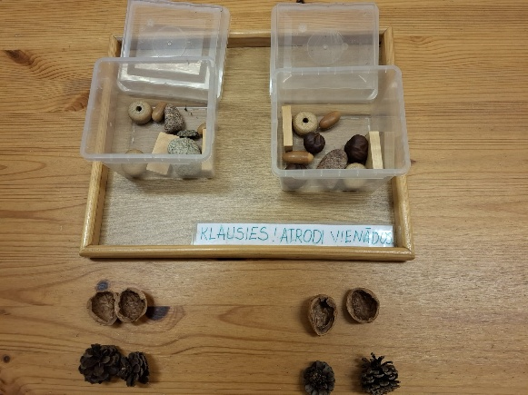
Didaktiskie materiāli – elpošanas vingrinājumi
Lai izkoptu runas elpu –
dzied garos patskaņus
Skaņu saklausīšana

Slide 34
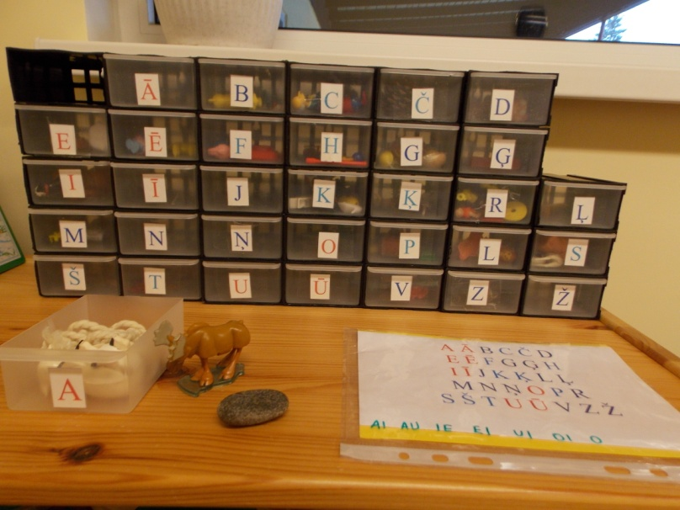
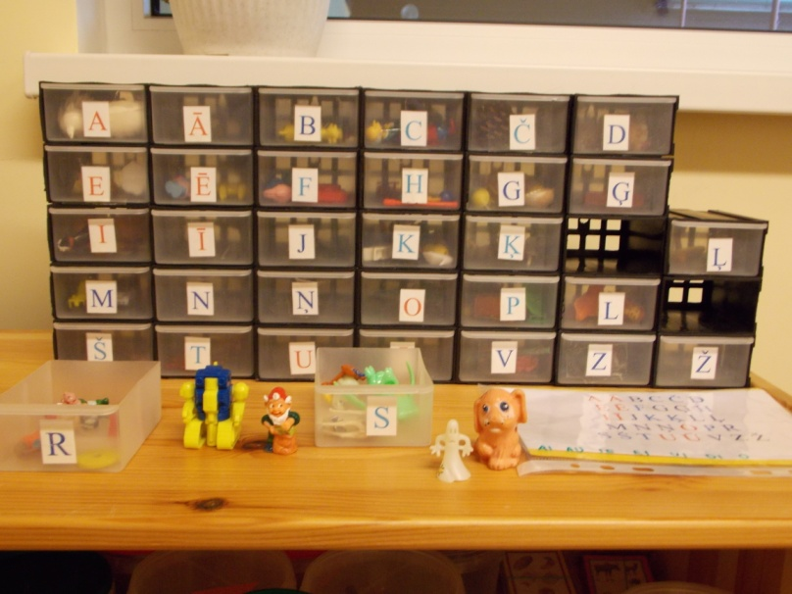
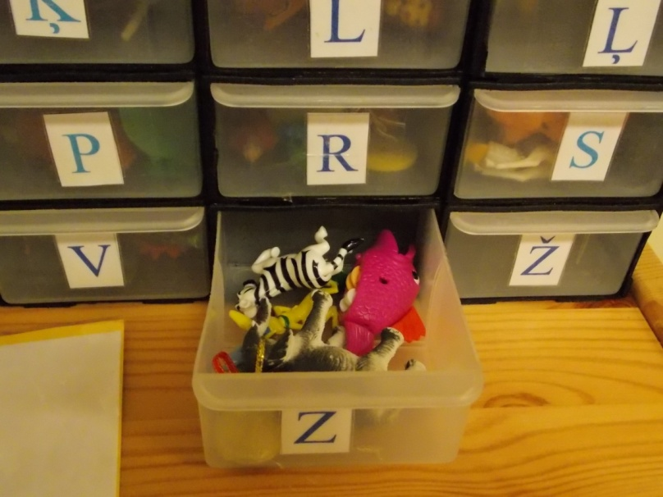
Didaktiskie materiāli
Mazo lietu krātuvīte – atrodi izvēlēto skaņu.

Slide 35
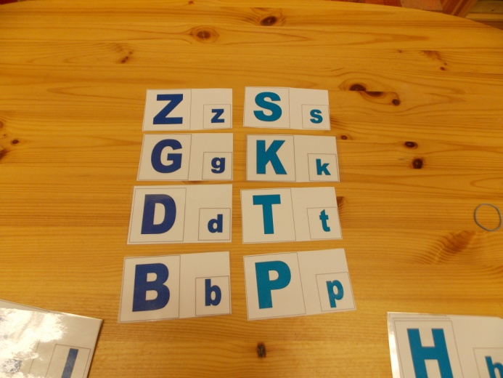
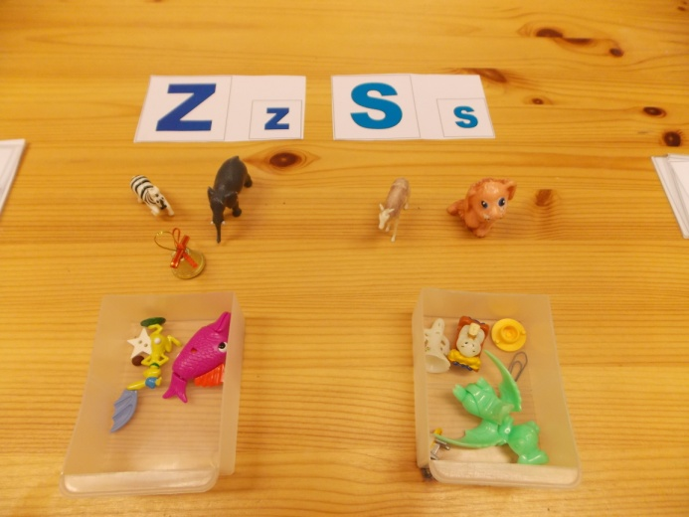
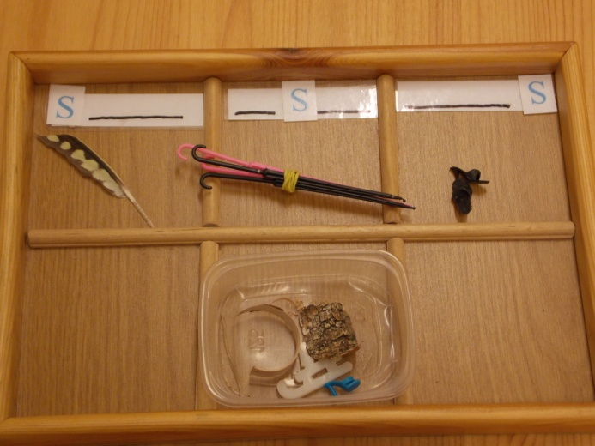
Didaktiskie materiāli
Skaņu diferencēšana
Skaņa – sākumā, vidū, beigās.

Slide 36
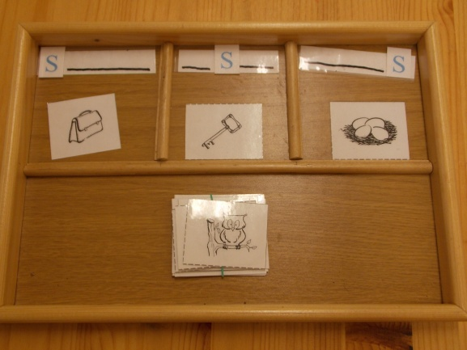
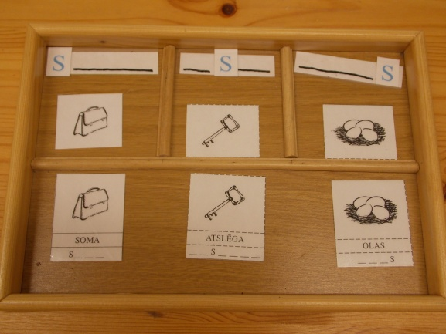
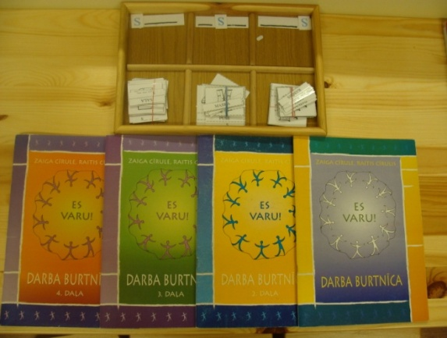
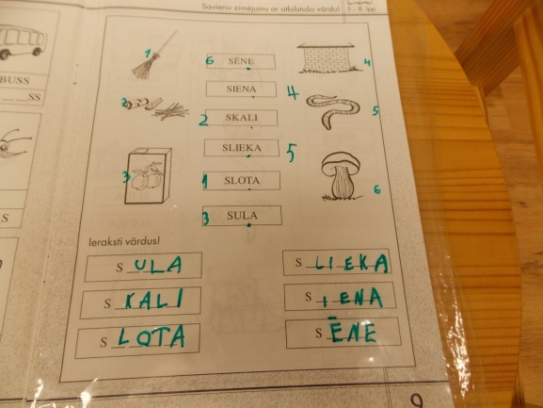
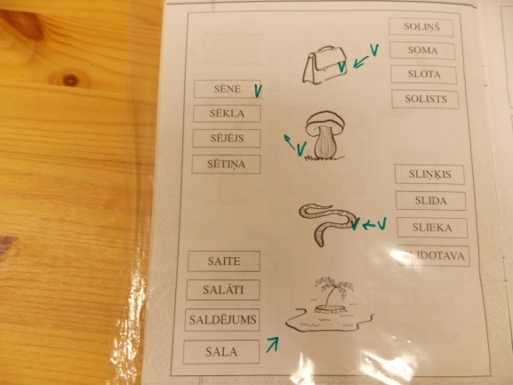
Didaktiskie materiāli
Saklausi skaņu vārdā
Pārbaudi padarīto
Bērni strādā ar baltās tāfeles flomāsteriem uz darba burtnīcu “Es varu” darba lapām

Slide 37
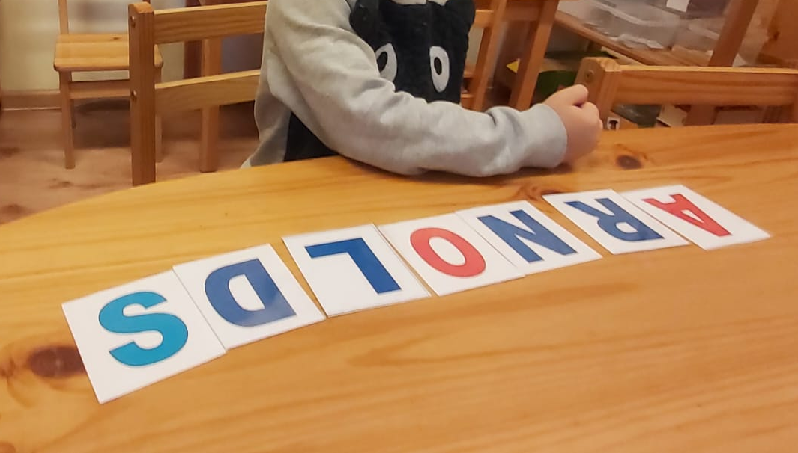
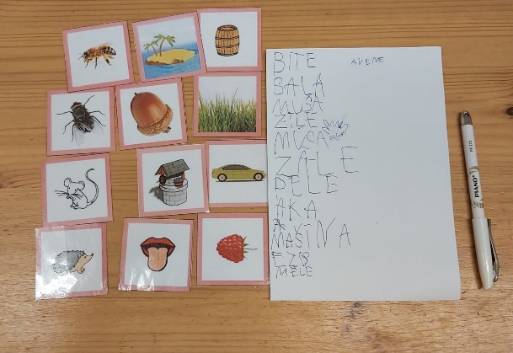
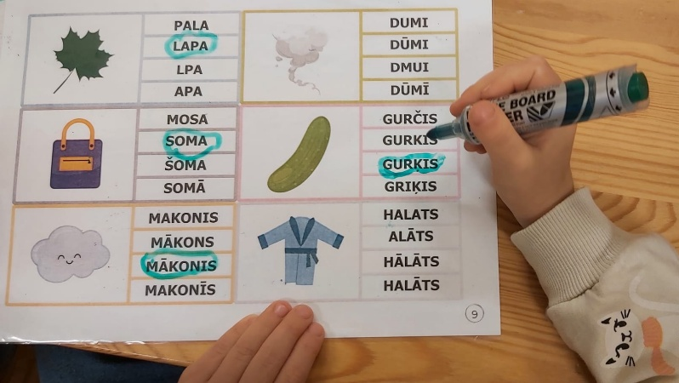
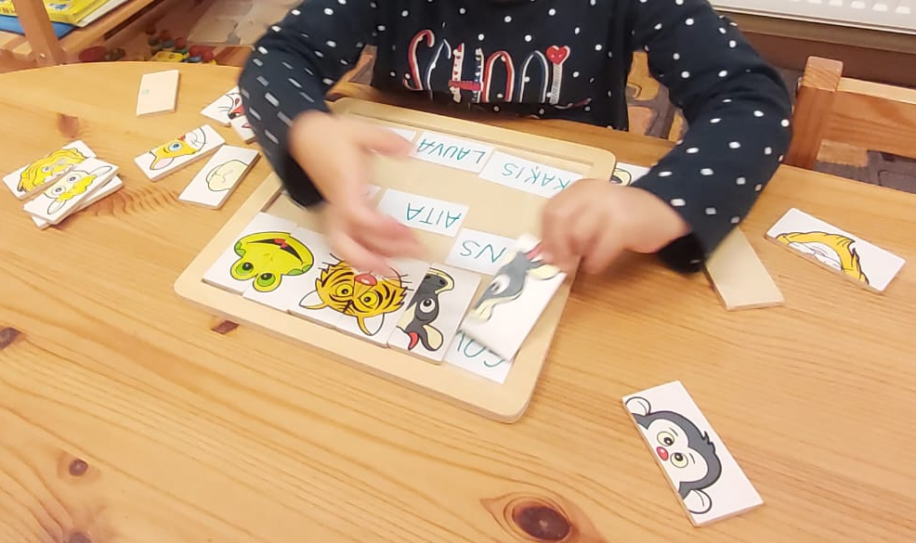
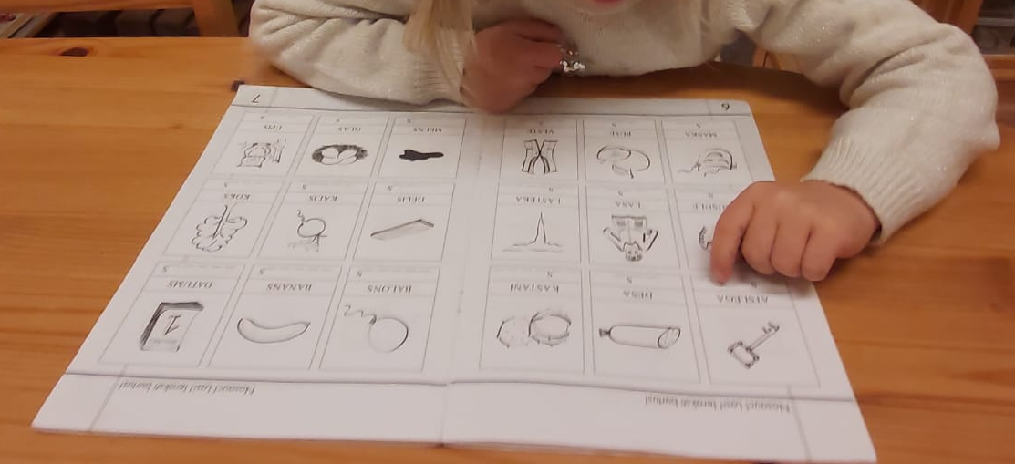
Didaktiskie materiāli

Slide 38
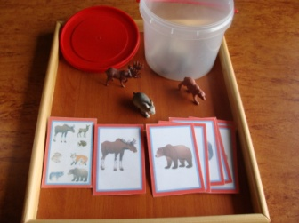
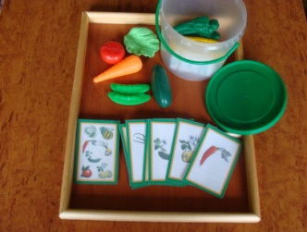
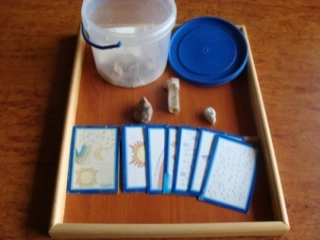




Didaktiskie materiāli – vārdu krājuma paplašināšana
sarkana
(fauna – dzīvo būtņu valsts)
zaļa (flora – augu valsts)
zila (kosmiskā pasaule)
dzeltena (cilvēku darbības joma)
vispārinošie vārdi
īpašības vārdi un to pakāpes

Slide 39



Didaktiskie materiāli
Vārdu darināšanas, teikumu veidošanas programma Widgit

Slide 40






Didaktiskie materiāli – stāstītprasme
Māja un mežs
Pirkstiņu lellītes
Mežs
Pilsēta un transports
Lauku sēta un mežs
Tuksnesis

Slide 41







Didaktiskie materiāli – stāstītprasme
Aprakstošs stāstījums

Slide 42



Didaktiskie materiāli – stāstītprasme
Sižeta attēlu sērija – dzīve bez izsmiekla
Sižeta attēlu sērija

Slide 43


Didaktiskie materiāli – pasaka par mēlīti
Pasaka par mēlīti ir bērnam pieņemama un saistoša diagnostika, kuras laikā viņam ir iespēja sadarboties ar pedagogu (pieaugušo) iesaistoties pasakas lasīšanā (arī imitējot lasīšanu).
Bērns izlasot pasaku par mēlīti ir izrunājis visas skaņas, ir izvingrinājis savu artikulācijas aparātu, tā veidojas neapzināta lasītprasme jau agrīnā vecumā.

Slide 44

«Pirkstiņu rotaļas» Baiba Brice
Vēju saukšana.
Pūti, pūti, rieteni - ū -ū-ū-ū,
Pūti, pūti, austreni - ū -ū-ū-ū,
Lai šalc visi mežu gali - š-š-š-š,
Birst sniedziņš skanēdams - ē-ē-ē-ē!
/I. Cērpa/
Žagatiņa.
Žagatiņa putru vāra,
Pēlīte nesa ūdentiņu;
Pelīte ceļu nezināja,
Žagatiņa parādīja;
Te taciņa, te taciņa,
Te taciņa, te taciņa,
Te aciņa!
( Latviešu tautasdziesma)
Pirkstiņi.
Manu roku pirkstiņi
Ir kā mammai bērniņi -
Sastrīdas un draudzējas,
Sastrīdas un draudzējas.
(B.Brice )

Slide 45
Ieskats dienasgrāmatā – eliis.eu
(redzams vecākiem) nemainīgi katru reizi
Miofunkcionālie vingrinājumi.
Vingrinājumi MĒLES GALA stiprināšanai
https://www.youtube.com/watch?v=YTc3uK9h0ac
Vingrinājumi svelpeņu un šņāceņu korektai izrunai.
https://www.youtube.com/watch?v=9phcUeNc8DI
Vingrinājumi R skaņas veidošanai , nostiprināšanai.
https://www.youtube.com/watch?v=-2qZGGo8cjk
"ELPOJAM DZIĻI!" Elpošanas vingrinājumu komplekss
https://www.youtube.com/watch?v=vjDrN2t9FMc
Runas elpošanas vingrinājumi (lai izkoptu runas elpu, dziedam garos patskaņus Ā Ē Ī Ō Ū )
Kur gan tu biji ?
Pirkstiņ, pirkstiņ, kur gan tu biji?
Ar brāļiem mežā staigāju,
Ar brāļiem putru vārīju,
Ar brāļiem putru apēdu.
Tad brāļi sūnās apsēdās,
Un visi mīļi runājās.
(E.Kosinova)
"Pasaka par mēļīti."

Slide 46
Ieskats dienasgrāmatā – eliis.eu
(redzams vecākiem)
ikdienas mainīgie uzdevumi
2.5 - 6 gadīgie bērni
Pēc parauga saliec šos vārdus "kustīgajā alfabētā"( atdarinot un salīdzinot)!
Veido stāstu ,izmantojot kartīšu materiālu "Dzīve bez izsmiekla"
Saklausi, kas skanēja !( Bērns parāda/uzraksta burtu atbilstīgu dzirdētajai skaņai.)
Mācās iztaktēt vārdu!( Ar dūrīti pret galdu - īsa skaņa zilbē, ar plaukstu no sevis uz sāniem - gara skaņa zilbē.)
Mācās iztaktēt patskaņus!( Ar dūrīti pret galdu –
īsa skaņa A E I U O ,
ar plaukstu no sevis uz sāniem - gara skaņa Ā Ē Ī Ō Ū .)
Veido stāstu, izmantojot kartīšu materiālu "Dzīve bez izsmiekla"
2.5 - 6 gadīgie bērni
Mācību un pārbaudes uzdevumi 5-6 gadus veciem bērniem (GARAJOS ZIEMAS VAKAROS 6 Pasaku laiks)
https://maciunmacies.valoda.lv/speles/digitals-macibu-materials-macibu-un-parbaudes-uzdevumi-5-6-gadus-veciem-diasporas-skoleniem/
Pildot uzdevumus, bērni bagātinās savu vārdu krājumu, pilnveidos klausīšanās, rakstīšanas un lasīšanas prasmi.
Saklausi, kas skanēja !( Bērns parāda/uzraksta burtu atbilstīgu dzirdētajai skaņai.)
Min mīklas . Klausās aprakstošu stāstījumu
"Noslēpumu maisiņš« Veicina bērna pašaktivitāti,
ieinteresētību un iniciatīvu.
2.5 - 6 gadīgie bērni
Veido stāstu un stāsti. (Aprakstošs stāstījums "Uzmini , kas tas ir?
Paplašina pasīvo un aktīvo vārdu krājumu)
Saklausi, kur skanēja! Izmanto skaņu loto
"Spēlē un iemācies! (Vingrina fonemātisko uztveri
un dzirdes funkciju attīstību.
Noklausies vārdu, saklausi trūkstošās skaņas un ieraksti atbilstīgus trūkstošos burtus.
( 4. Gaismas laiks. Eglītes stāsts.)
https://maciunmacies.valoda.lv/speles/digitals-macibu-materials-macibu-un-parbaudes-uzdevumi-5-6-gadus-veciem-diasporas-skoleniem/

Slide 47
IZMANTOTĀ LITERATŪRA
Cīrule, Z., Cīrulis, R., (2004). Es varu. Darba burtnīca. Rīga: RaKa, 45 lpp.
Cīrule, Z., Cīrulis, R., (2004). Es varu. Darba burtnīca 2. daļa. Rīga: RaKa, 41 lpp.
Cīrule, Z., Cīrulis, R., (2004). Es varu. Darba burtnīca 3. daļa. Rīga: RaKa, 45 lpp.
Cīrule, Z., Cīrulis, R., (2004). Es varu. Darba burtnīca 4. daļa. Rīga: RaKa, 59 lpp.
Dzintere., D., Stangaine, I., Augstkalne, D., (2014). Bērna komunikatīvās kompetences attīstība. Rīga: RaKa, 245 lpp.
ESF projekts „Izglītojamo ar funkcionāliem traucējumiem atbalsta sistēmas izveide”. Materiālu izveidojis Valmieras vājdzirdīgo bērnu internātvidusskolas – attīstības centrs interneta adrese - http://method.gauja.org/metodika/metodika-logopedija/logopedijas-metodika-visiem-interesentiem/lauku-seta/ (sk. 2014. gada 20. aprīlis)
Lieģeniece, D., Nazarova, I., (1999). Veseluma pieeja valodas apguvē. Rīga: RaKa, 112 lpp.
Liepiņa, S., (2003). Speciālā psiholoģija. Rīga: RaKa, 313 lpp.
Montessori, M., (1988). Dr. Montessori`s own handbook. A short guide to her ideas and materials. U.S.A.: Random House, Inc., 192 lpp.
Montessori, M., (1949). The absorbent mind. Madras, India: Theosophical Publishing House, 421 lpp.
Piažē, Ž., (2002). Bērna intelektuālā attīstība. Rīga: Pētergailis, 318 lpp.
Vecgrāve, A., (1998). 3 – 7 gadus vecu bērnu emociju attīstība un tās veicināšana. Promocijas darba kopsavilkums psiholoģijas doktora grāda iegūšanai. Rīga: Latvijas Universitāte, 96 lpp.
Vecgrāve, A., (2005). Ceļvedis pieaugušajiem pa bērnības zemi. Rīga: Zvaigzne ABC, 240 lpp.
Vecgrāve, A., (1996). Kā man saprast savu bērnu. Rīga: Zvaigzne ABC, 192 lpp.
Brice, B., (2007). Pirkstiņu rotaļas. Rīga: RaKa, 95 lpp.
Cīrule, Z., Cīrule, N., Cīrulis R., (2015). Mums kopā izdosies 1., 2., 3., 4. daļa. Rīga: RaKa, 28 lpp.

Slide 48
Paldies par uzmanību!

